Slide 1
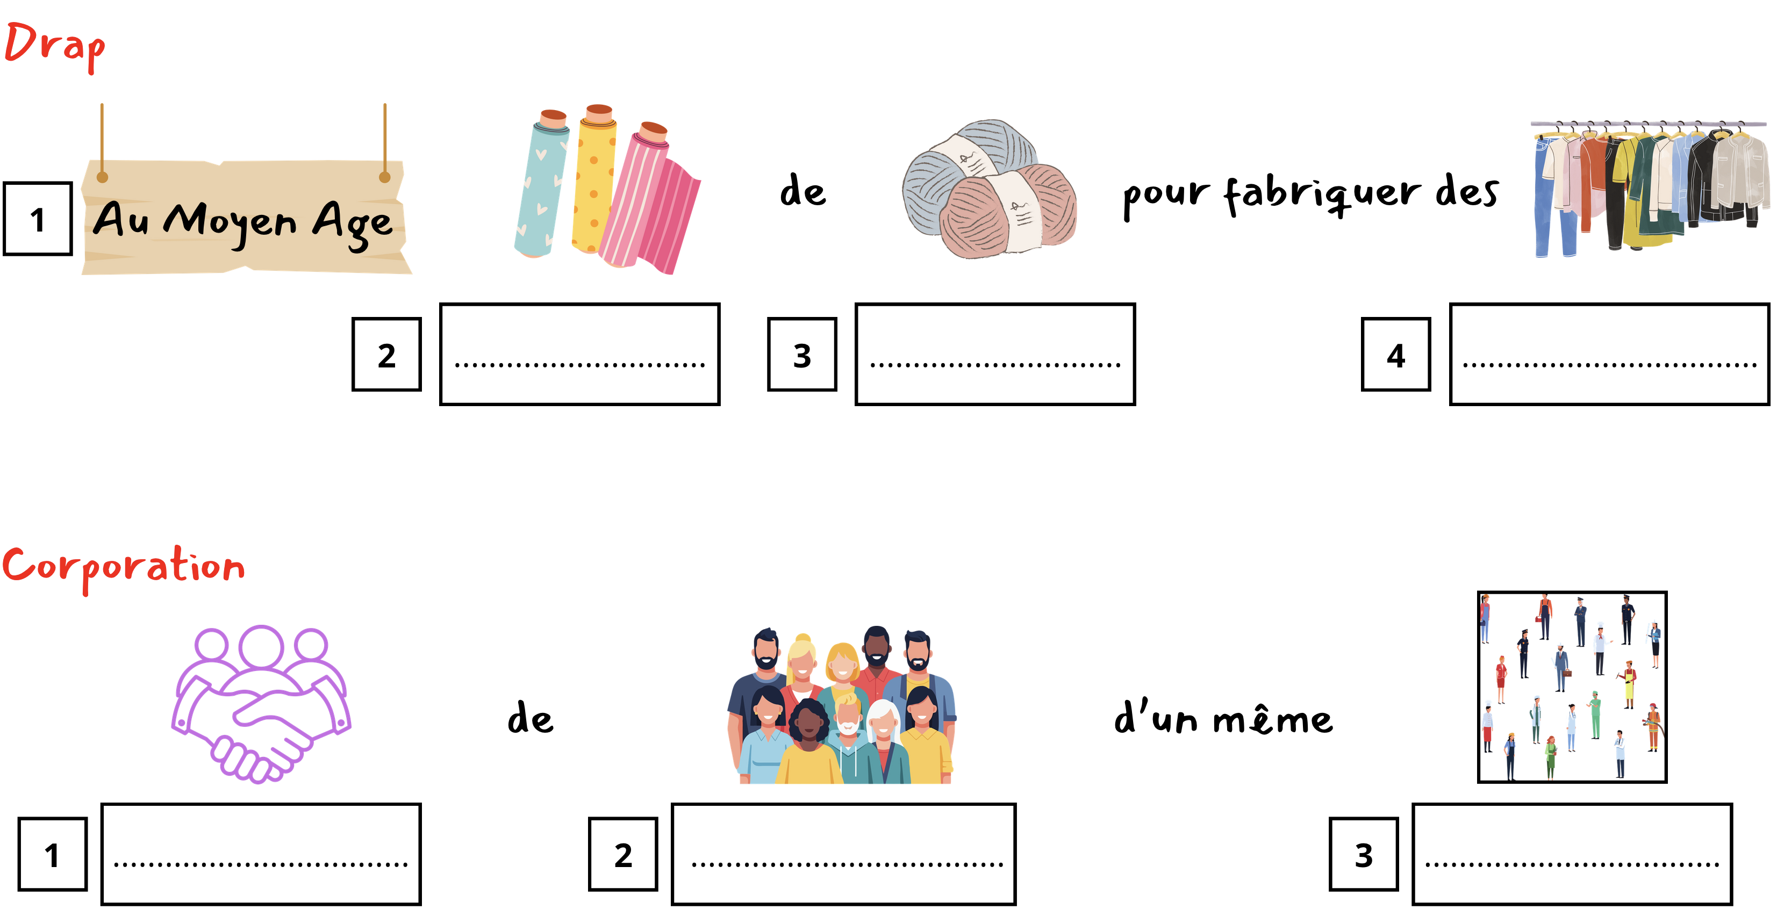
tissu
laine
vêtements
Association
personnes
métiers

Slide 2
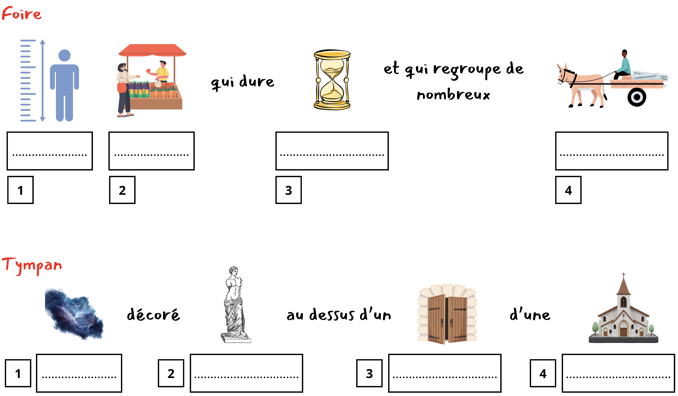
Grand
marché
longtemps
marchands
Espace
sculptures
portail
église

Slide 3
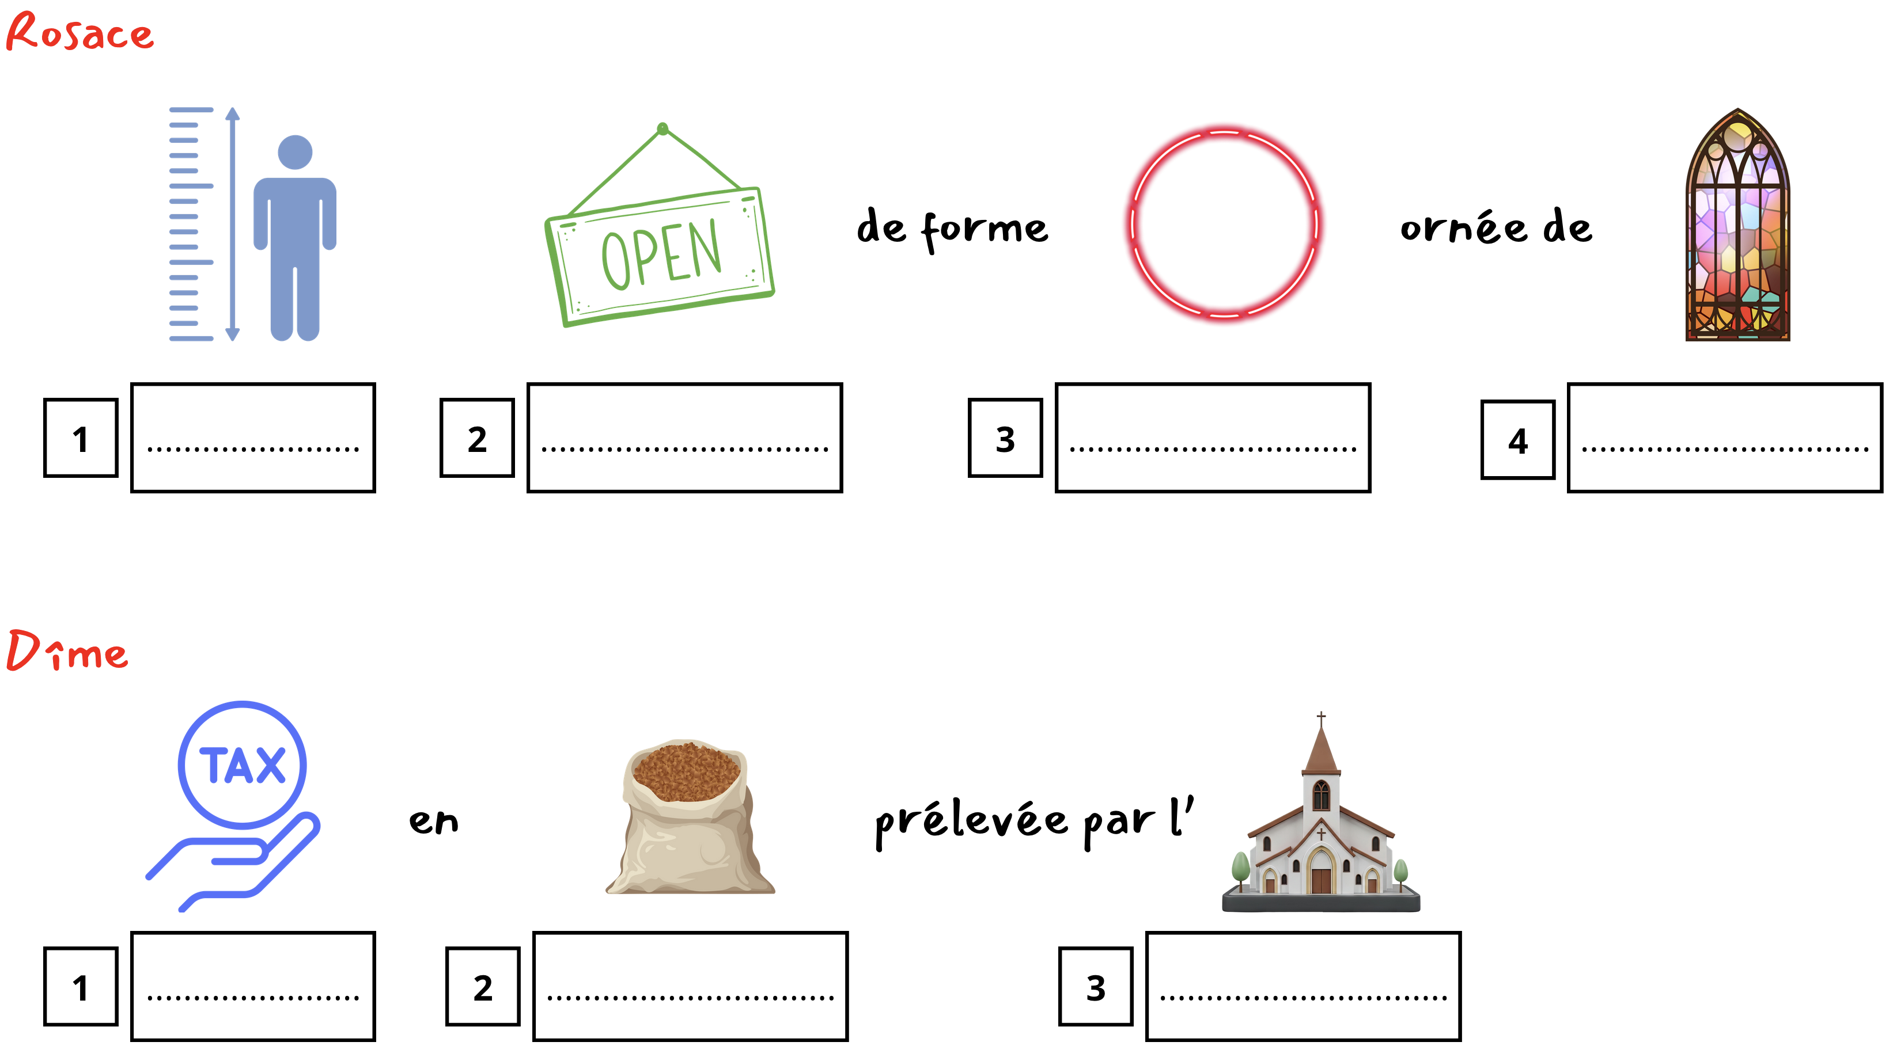
Grande
ouverture
circulaire
vitraux
Taxe
nature
Église

